Slide 1

Обзор линейки решений 1С для ЖКХ
Мастер-класс по продажам решений для ЖКХ
Notes:
Продажа решений для ЖКХ требует умения правильно подобрать и представить клиенту решение, которое удовлетворяло бы его потребностям, учитывало его специфические особенности.
А подобрать правильное решение можно зная номенклатурный ряд решений 1С для ЖКХ. Проведем обзор решений 1С для ЖКХ

Slide 2
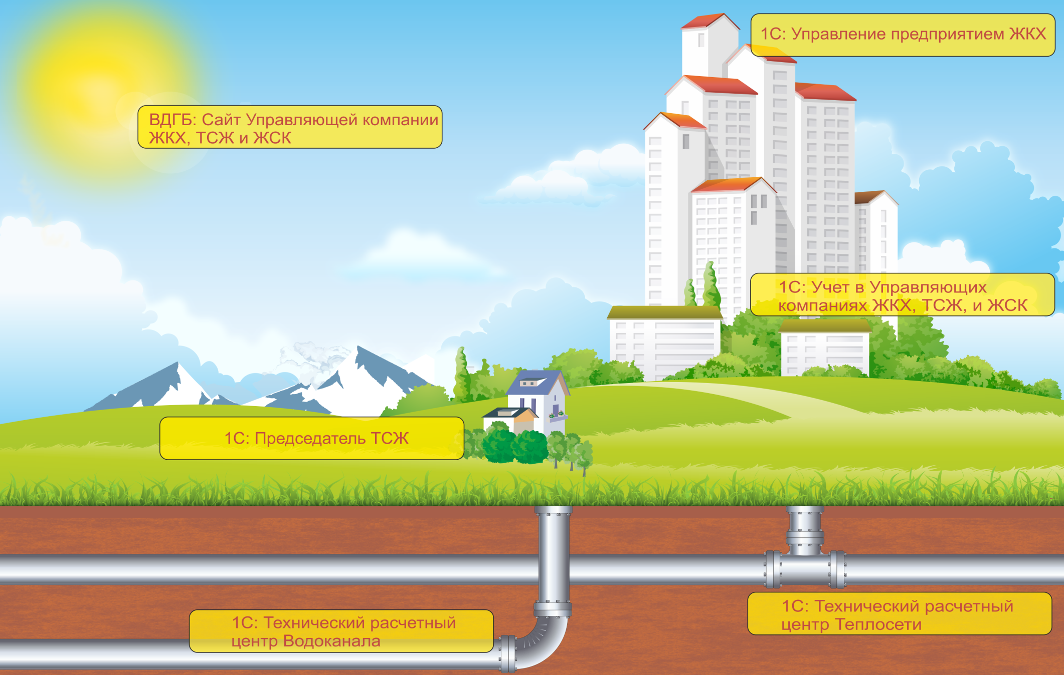
Линейка отраслевых решений 1С для отрасли ЖКХ
Notes:
Компания 1С:ВДГБ предлагает целый комплекс решений, которые помогают множеству предприятий ЖКХ по всей стране:
Комплексное ERP решение для автоматизации предприятий ЖКХ - 1С:Управление предприятием ЖКХ
Решение для автоматизации учета и бухгалтерии на предприятиях жилищно-коммунальной сферы - 1С: Учет в управляющих компаниях ЖКХ, ТСЖ и ЖСК
Решения для автоматизации учета на предприятиях ЖКХ, оказывающих услуги по тепло- и водоснабжению - 1С: Технический расчетный центр теплосети и 1С: Технический расчетный центр водоканала
Решение для автоматизации небольших предприятий ЖКХ – 1С:Председатель ТСЖ

Slide 3
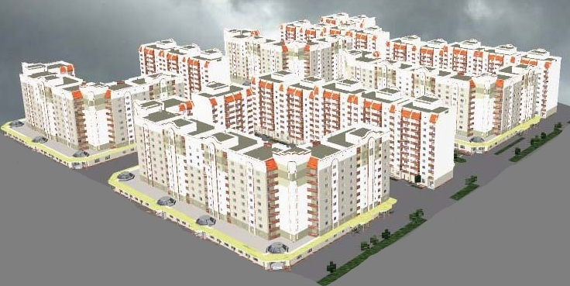
1С:Управление предприятием ЖКХ
Мастер-класс по продажам решений для ЖКХ
Обзор линейки решений 1С для ЖКХ
Notes:
1С:Управление предприятием ЖКХ

Slide 4

ERP для ЖКХ
1С:Управление предприятием ЖКХ – комплексное ERP- решение для автоматизации предприятий сферы ЖКХ созданное на базе типового решения 1С:Управление производственным предприятием.
Общие возможности системы:
  Управление производством, управление основными средствами и планирование ремонтами.
  Управление персоналом, включая расчет заработной платы.
  Управление финансами, в том числе бюджетирование, управление взаиморасчетами, бухгалтерский и налоговый учет, учет по МСФО, формирование консолидированной отчетности.
  Управление складами (запасами), управление продажами и закупками.
  Мониторинг и анализ показателей деятельности предприятия.
Notes:
…– это единственное комплексное ERP решение для отрасли ЖКХ, позволяющее эффективно управлять внутренними и внешними ресурсами Предприятия ЖКХ.
Единое хранилище данных, содержащего всю корпоративную бизнес-информацию и обеспечивающего одновременный доступ к ней любого необходимого количества сотрудников предприятия, наделённых соответствующими полномочиями.
Данный продукт содержит в себе все необходимые подсистемы учета
Зарплату и кадры
Управление денежными средствами и Бюджетирование
Регламентированный бух и налоговый учет
Система CRM

Slide 5
1С:Управление предприятием ЖКХ
Функциональные возможности системы в части ЖКХ
  Учет имущества и объектов инфраструктуры.
  Управление техническим обслуживанием и ремонтом.
  Управление арендой имущества.
  Управление ремонтами, осмотрами, АДС.
  Учет владельцев имущества.
  Управление отношениями с владельцами имущества.
  Управление лицевыми счетами.
  Расчеты и начисления; расчеты с РСО.
  Тарифообразование и сметы.
  Оплата услуг потребителями.
  Управление энергоэффективностью ЖКХ.
  Интеграция с системами контроля приборов учета.
  Интеграция с сайтом ЖКХ.
Notes:
и многие другие блоки в одном, в том числе и блок Полного учета в ЖКХ

Slide 6
«1С:Управление предприятием ЖКХ» предоставляет:
ЕИРЦ, ЕРЦ и ЕРКЦ — возможность ведения полного биллингового цикла
  ведение баз данных, необходимых для выставления счетов на оплату;
  обработка показаний приборов учета (счетчиков);
  начисления по тарифам и показаниям счетчиков с учетом скидок, недопоставок, перерасчетов;
  начисление прочих периодических услуг.
  печать и доставка единых платежных документов (ЕПД);
  взаимодействие с платежными системами;
  диспетчеризация и распределение платежей;
  подготовка отчетов по начислениям и сборам;
  претензионная работа с плательщиками.
Notes:
6
Наилучшим способом программный продукт подойдет
ЕРЦ, ЕИРЦ, ЕРКЦ

Slide 7
«1С:Управление предприятием ЖКХ» предоставляет:
Строительным организациям и девелоперам — возможности
  Многофирменный учет;
  Многопрофильный учет;
  Полный цикл от продажи квартир до оказания услуг ЖКХ и аренды;
  Полный цикл операций бизнес процессов с учетом этапов от момента до ввода в эксплуатацию до фактического текущего обслуживания.
Крупным Управляющим компаниям — возможности
  Обслуживание зданий и прочей инфраструктуры;
  Расчеты по «квартплате»;
  Биллинговые операции;
  Полный цикл от квартплаты до прочих услуг;
  Зачастую разветвленная сетевая структура.
Notes:
7
Строительным компаниям и девелоперам
Крупным (холдинговым) управлящим компаниям

Slide 8
1С:Управление предприятием ЖКХ. Варианты поставок
Номенклатура | Цена
1С: Предприятие 8. Управление предприятием ЖКХ. Основная поставка, включая комплект документации и полугодовую подписку на ИТС | 198000
1С:Предприятие 8. Управление предприятием ЖКХ
конфигурация «Управление производственным предприятием»
конфигурация «Управление предприятием ЖКХ»
Notes:
«1С:Предприятие 8. Управление предприятием ЖКХ.» стоимостью 198000.00 включает в себя «Управление производственным предприятием» и «Управление предприятием ЖКХ». Эта поставка содержит всё необходимое для организации 1-го рабочего места.

Slide 9
1С:Управление предприятием ЖКХ. Варианты поставок
Номенклатура | Цена
1С: Предприятие 8. Управление предприятием ЖКХ для 10 пользователей + клиент-сервер, включая комплект документации и полугодовую подписку на ИТС | 296000
1С:Предприятие 8. Управление предприятием ЖКХ для
10 пользователей + клиент сервер
конфигурация «Управление производственным предприятием»
конфигурация «Управление предприятием ЖКХ»
Notes:
«1С:Предприятие 8. Управление предприятием ЖКХ для 10 пользователей + клиент сервер» - поставка, стоимостью всего 296000.00 включает в себя «Управление производственным предприятием» и «Управление предприятием ЖКХ» + клиент-сервер.
Эта поставка содержит всё необходимое для организации 10-и рабочих мест.

Slide 10
1С:Управление предприятием ЖКХ
Дополнительные лицензии
Номенклатура | Цена
1С:Предприятие 8. Управление предприятием ЖКХ, многопользовательская лицензия на 1 рабочее место | 9900
1С:Предприятие 8. Управление предприятием ЖКХ, многопользовательская лицензия на 5 рабочих мест | 38000
1С:Предприятие 8. Управление предприятием ЖКХ, многопользовательская лицензия на 10 рабочих мест | 74000
1С:Предприятие 8. Управление предприятием ЖКХ, многопользовательская лицензия на 20 рабочих мест | 140000
1С:Предприятие 8. Управление предприятием ЖКХ, многопользовательская лицензия на 50 рабочих мест | 320000
1С:Предприятие 8. Управление предприятием ЖКХ, многопользовательская лицензия на 100 рабочих мест | 550000
1С:Предприятие 8. Управление предприятием ЖКХ, лицензия для удаленного офиса | 48000
1С:Предприятие 8. Управление предприятием ЖКХ, лицензия для ноутбука | 3500
Notes:
Конечно же для организации дополнительных рабочих мест предусмотрены дополнительные лицензии.
Обратите внимание на то, что для работы дополнительной лицензии для продукта 1С: Управление предприятием ЖКХ необходимо наличие достаточного количества клиентских лицензий для 1С:Предприятие 8.

Slide 11

1С:Учет в управляющих компаниях ЖКХ,
ТСЖ и ЖСК
Мастер-класс по продажам решений для ЖКХ
Обзор линейки решений 1С для ЖКХ
Notes:
1С:Учет в управляющих компаниях ЖКХ, ТСЖ и ЖСК

Slide 12
1С: Учет в управляющих компаниях ЖКХ, ТСЖ и ЖСК
1С:Учет в управляющих компаниях ЖКХ, ТСЖ и ЖСК – решение для автоматизации предприятий сферы ЖКХ, созданное на базе типового решения Бухгалтерия предприятия.
Продукт подходит предприятиям, которые сосредотачиваются на автоматизации меньшего набора функций:
  Бухгалтерский и налоговый учет.
  Управление зданиями.
  Управление взаиморасчетами с получателями услуг ЖКХ.
  Аварийно-диспетчерская служба.
  Функции для ТСЖ: Смета, Голосование.
Notes:
… – решение для автоматизации предприятий сферы ЖКХ, созданное на базе типового решения Бухгалтерия предприятия.
Продукт предназначен для предприятий, которые сосредотачиваются на автоматизации меньшего набора функций, таких как:
Бухгалтерский и налоговый учет
Управление зданиями
Управление взаиморасчетами с получателями услуг ЖКХ
Аварийно-диспетчерская служба
Функции для ТСЖ: Смета, Голосование.
Пользователями данного решения могут быть:
Небольшие управляющие компании
Жилищно-эксплуатационные управления (ЖЭУ)
Жилищно-эксплуатационные управляющие компании (ЖЭУК)
Жилищно-эксплуатационные конторы (ЖЭК)
Дирекции по эксплуатации зданий (ДЭЗ)
Жилищно-коммунальных хозяйств (ЖКХ)
Коммунальные сервисные компании
Коттеджные поселки
Товарищества собственников жилья (ТСЖ)
Т.е. в эту категорию попадают, как платежеспособные компании среднего размера, способные приобрести ПРОФ версии продуктов от 20 000 рублей на базе «1С:Бухгалтерии 8», так и небольшие Управляющие относительно слабоплатежеспособные организации, которые способны будут приобрести базовую версию тиражного программного продукта на базе «1С:Бухгалтерии 8» по цене в районе 6000 рублей.
НО! Количество организаций в этой категории уже составляет более 3000.

Slide 13
1С: Учет в управляющих компаниях ЖКХ, ТСЖ и ЖСК
Варианты поставок
Номенклатура | Цена
1С: Предприятие 8. Учет в управляющих компаниях ЖКХ, ТСЖ и ЖСК. | 18000
1С:Предприятие 8. Учет в управляющих компаниях ЖКХ, ТСЖ и ЖСК
1С: Бухгалтерия 8. ПРОФ.
конфигурация «Учет в управляющих компаниях ЖКХ, ТСЖ и ЖСК»
Notes:
1С:Предприятие 8. Учет в управляющих компаниях ЖКХ, ТСЖ и ЖСК за 18000 руб.
Данный вариант поставки включает в себя «1С: Бухгалтерия 8. ПРОФ.» и конфигурацию «Учет в управляющих компаниях ЖКХ, ТСЖ и ЖСК», выгоден тем, что эта поставка содержит всё необходимое для организации 1-го рабочего места и полноценного учета как в ЖКХ, так и в бухгалтерии.

Slide 14
1С:Учет в управляющих компаниях ЖКХ, ТСЖ и ЖСК
Дополнительные лицензии
Номенклатура | Цена
1С: Учет в управляющих компаниях ЖКХ, ТСЖ и ЖСК. Дополнительная лицензия на 1 рабочее место | 4100
1С: Учет в управляющих компаниях ЖКХ, ТСЖ и ЖСК. Дополнительная лицензия на 5 рабочих мест | 13800
1С: Учет в управляющих компаниях ЖКХ, ТСЖ и ЖСК. Дополнительная лицензия на 10 рабочих мест | 24600
1С: Учет в управляющих компаниях ЖКХ, ТСЖ и ЖСК. Дополнительная лицензия на 20 рабочих мест | 43500
Notes:
Конечно же для организации дополнительных рабочих мест предусмотрены дополнительные лицензии и для работы дополнительной лицензии для продукта 1С: Учет в управляющих компаниях ЖКХ, ТСЖ и ЖСК необходимо наличие достаточного количества клиентских лицензий для 1С:Предприятие 8.

Slide 15
1С: Учет в управляющих компаниях ЖКХ, ТСЖ и ЖСК
Варианты поставок
Номенклатура | Цена
1С: Предприятие 8. Учет в управляющих компаниях ЖКХ, ТСЖ и ЖСК. Базовая версия | 6000
1С:Предприятие 8. Учет в управляющих компаниях ЖКХ, ТСЖ и ЖСК.
Базовая версия
1С: Бухгалтерия 8. Базовая версия
конфигурация «Учет в управляющих компаниях ЖКХ, ТСЖ и ЖСК»
Notes:
1С:Предприятие 8. Учет в управляющих компаниях ЖКХ, ТСЖ и ЖСК. Базовая версия за 6000 руб. включает в себя «1С: Бухгалтерия 8. Базовая версия.» и конфигурацию «Учет в управляющих компаниях ЖКХ, ТСЖ и ЖСК». Вариант не отличается практически по функционалу от ПРОФ поставки, но имеет ограничения базовой версии, как то:
• Возможность устанавливать только на 1 компьютер;
• Отсутствует возможность внесения изменений в код программы программистами;
• В одной базе можно вести учет только по 1-му учреждению (только по одной организации).

Slide 16
1С: Учет в управляющих компаниях ЖКХ, ТСЖ и ЖСК
Варианты поставок
Номенклатура | Цена
1С: Предприятие 8. Учет в управляющих компаниях ЖКХ, ТСЖ и ЖСК. Поставка на 5 пользователей. | 34000
1С:Предприятие 8. Учет в управляющих компаниях ЖКХ, ТСЖ и ЖСК.
Поставка на 5 пользователей
1С:Бухгалтерия 8. Комплект на 5 пользователей
конфигурация «Учет в управляющих компаниях ЖКХ, ТСЖ и ЖСК»
Notes:
1С:Предприятие 8. Учет в управляющих компаниях ЖКХ, ТСЖ и ЖСК. Поставка на 5 пользователей за 34000 руб.
Данный вариант поставки включает в себя «1С: Бухгалтерия 8. Комплект на 5 пользователей.» и конфигурацию «Учет в управляющих компаниях ЖКХ, ТСЖ и ЖСК», выгоден тем, что эта поставка содержит всё необходимое для организации 5-ти рабочих мест и полноценного учета как в ЖКХ, так и в бухгалтерии.
Выгоден при организации от 3-х р.м.

Slide 17

1С:Председатель ТСЖ
Мастер-класс по продажам решений для ЖКХ
Обзор линейки решений 1С для ЖКХ
Notes:
1С:Председатель ТСЖ

Slide 18




1С:Председатель ТСЖ
1С:Председатель ТСЖ –
решение для автоматизации предприятий
сферы ЖКХ, таких как:
  ТСЖ
  ЖСК
  Коттеджные поселки
  Дачные кооперативы
  Гаражно-строительные кооперативы
Notes:
… - решение для автоматизации практически неплатежеспособных, очень малообеспеченных предприятий ЖКХ – это в основном Товарищества собственников жилья (ТСЖ) с небольшим количеством лицевых счетов. В таких товариществах сложно пролоббировать расходы на программное обеспечение, максимальная сумма которую они готовы потратить это 3000 – 4000 рублей. Им больше подходит оригинальное решение легкое в поддержке без регламентированных подсистем БУ и НУ.
НО! Стоит отметить, что количество организаций в этой категории уже составляет Несколько Десятков Тысяч.

Slide 19
1С: Председатель ТСЖ
Варианты поставок
Номенклатура | Цена
1С: Предприятие 8. Председатель ТСЖ. | 10800
1С:Предприятие 8. Председатель ТСЖ.
платформа «1С:Предприятие 8»
конфигурация «Председатель ТСЖ»
Notes:
1С:Предприятие 8. Председатель ТСЖ за 10800 руб.
Данный вариант поставки включает в себя платформу «1С:Предприятие 8.» и конфигурацию «Председатель ТСЖ», выгоден тем, что эта поставка содержит всё необходимое для организации 1-го рабочего места.

Slide 20
1С:Председатель ТСЖ
Дополнительные лицензии
Номенклатура | Цена
1С: Председатель ТСЖ. Дополнительная лицензия на 1 рабочее место | 2500
1С: Председатель ТСЖ. Дополнительная лицензия на 5 рабочих мест | 8300
Notes:
Конечно же предусмотрены дополнительные лицензии и для работы дополнительной лицензии для продукта 1С:Председатель ТСЖ необходимо наличие достаточного количества клиентских лицензий для 1С:Предприятие 8.

Slide 21
1С: Председатель ТСЖ
Варианты поставок
Номенклатура | Цена
1С: Предприятие 8. Председатель ТСЖ. Базовая версия. | 3750
1С:Предприятие 8. Председатель ТСЖ.
Базовая версия
платформа «1С: Предприятие 8. Базовая версия»
конфигурация «Председатель ТСЖ»
Notes:
1С:Предприятие 8. Председатель ТСЖ. Базовая версия за 3750 руб. включает в себя «1С: Предприятие 8. Базовая версия.» и конфигурацию «Председатель ТСЖ». Вариант не отличается практически по функционалу от ПРОФ поставки, но имеет ограничения базовой версии, как то:
• Возможность устанавливать только на 1 компьютер;
• Отсутствует возможность внесения изменений в код программы программистами;
• В одной базе можно вести учет только по 1-му учреждению (только по одной организации).

Slide 22

1С:Технический расчетный центр теплосети
Мастер-класс по продажам решений для ЖКХ
Обзор линейки решений 1С для ЖКХ
Notes:
1С:Технический расчетный центр теплосети

Slide 23
1С:Технический расчетный центр теплосети
Программный продукт «1С:Технический расчетный центр теплосети» учитывает специфику теплоэнергетических предприятий:
  Тепловых и теплоэнергетических компаний
  Энергосбытовых и теплосбытовых компаний
  Региональных сетевых компаний (РСК)
  Территориальных генерирующих компаний (ТГК)
  Региональных диспетчерских управлений (РДУ)
Notes:
… решение предназначено для автоматизации предприятий, оказывающих услуги теплоснабжения

Slide 24
1С:Технический расчетный центр теплосети
Номенклатура | Цена
1С:Предприятие 8. Технический расчетный центр теплосети | 27000
1С:Предприятие 8. Технический расчетный центр теплосети. Поставка на 5 пользователей | 53000
1С:Предприятие 8. Технический расчетный центр теплосети. Базовая версия. | 15000
1С:Технический расчетный центр теплосети. Доп. лицензия на 1 р.м. | 5200
1С:Технический расчетный центр теплосети. Доп. лицензия на 5 р.м. | 18000
1С:Технический расчетный центр теплосети. Доп. лицензия на 10 р.м. | 34500
1С:Технический расчетный центр теплосети. Доп. лицензия на 20 р.м. | 65000
Notes:
Существует несколько вариантов поставок программного продукта 1С: Технический расчетный центр теплосети
Первый вариант поставки - это решение 1С:Предприятие 8. Технический расчетный центр теплосети, стоимостью 27000 рублей. Это полностью оригинальное решение разработанное на базе платформы 1С:Предприятие 8.2. Это поставка для полной автоматизации одного рабочего места.
Следующий вариант поставки - 1С:Предприятие 8. Технический расчетный центр теплосети. Поставка на 5 пользователей, стоимостью 53000 рублей, это поставка, предназначена для организации 5 рабочих мест.
Решение 1С:Предприятие 8. Технический расчетный центр теплосети. Базовая версия, стоимостью 15000 рублей. Она имеет стандартные технологические ограничения:
Во-первых не поддерживается ведение учета по нескольким организациям в одной информационной базе, при этом предусмотрена возможность вести учет нескольких учреждений в отдельных информационных базах на одном компьютере.
Во вторых одновременно с одной информационной базой может работать только один пользователь
В третьих не поддерживается работа в варианте клиент-сервер и распределенных информационных баз,
устанавливать данный программный продукт можно не более 3 раз.
Если же возникнет необходимость в увеличении количества рабочих мест, то, вы, являясь пользователем основных поставок можете приобрести необходимое количество дополнительных многопользовательских лицензий на 1, 5 , 10 и 20 рабочих мест

Slide 25
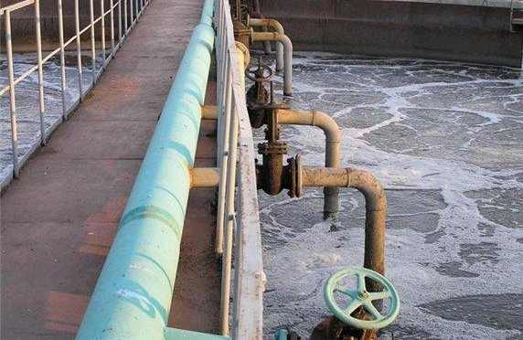
1С:Технический расчетный центр водоканала
Мастер-класс по продажам решений для ЖКХ
Обзор линейки решений 1С для ЖКХ
Notes:
1С:Технический расчетный центр водоканала

Slide 26
1С:Технический расчетный центр водоканала
1С:Предприятие 8. Технический расчетный центр водоканала – продукт для автоматизации предприятий, оказывающих услуги горячего и холодного водоснабжения:
  Городских водоканалов
  Водопроводно–канализационных хозяйств
  Коммунальных предприятий
  Теплоэнергетических компаний
  Энергосбытовых и теплосбытовых компаний
Notes:
… решение предназначено для автоматизации предприятий, оказывающих услуги водоснабжения

Slide 27
1С:Технический расчетный центр водоканала
Номенклатура | Цена
1С:Предприятие 8. Технический расчетный центр водоканала | 27000
1С:Предприятие 8. Технический расчетный центр водоканала. Поставка на 5 пользователей | 53000
1С:Предприятие 8. Технический расчетный центр водоканала. Базовая версия. | 15000
1С:Технический расчетный центр водоканала. Доп. лицензия на 1 р.м. | 5200
1С:Технический расчетный центр водоканала. Доп. лицензия на 5 р.м. | 18000
1С:Технический расчетный центр водоканала. Доп. лицензия на 10 р.м. | 34500
1С:Технический расчетный центр водоканала. Доп. лицензия на 20 р.м. | 65000

Slide 28
Благодарим за
внимание!
    тел. 8 (495) 980-25-39
    сайт: www.vdgb-soft.ru
    е-mail: clients@vdgb-soft.ru
    skype: vdgb_sale, vdgb_partner
    ICQ: 582996416
    YouTube: http://www.youtube.com/user/VDGBSOFT
Компания «1С:ВДГБ»
Notes:
Благодарим за внимание!

